Slide 1
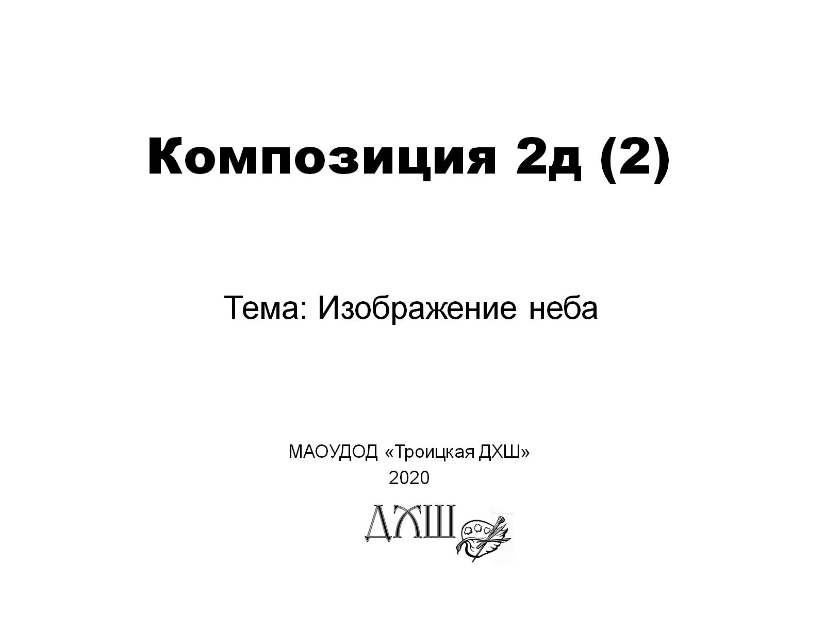
Композиция 2д (2)

Slide 2
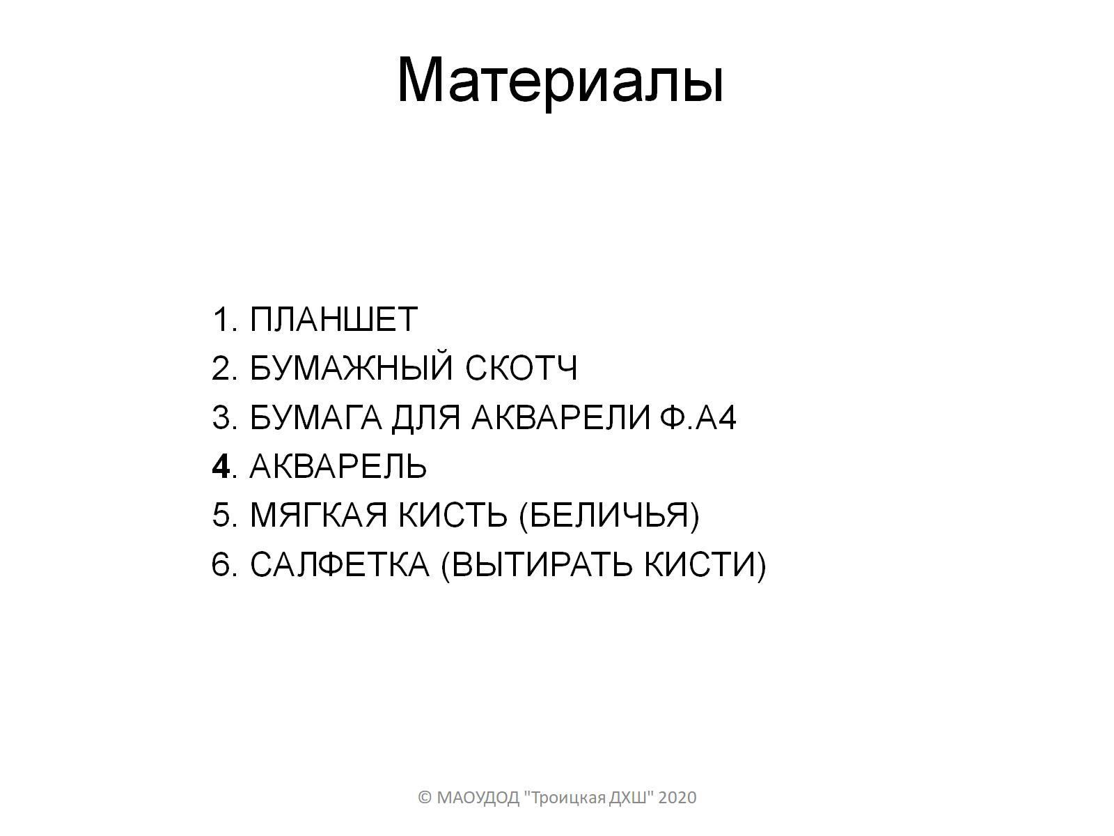
1. Планшет
2. Бумажный скотч
3. Бумага для акварели ф.а4
4. акварель
5. Мягкая кисть (беличья)
6. Салфетка (вытирать кисти)

Slide 3
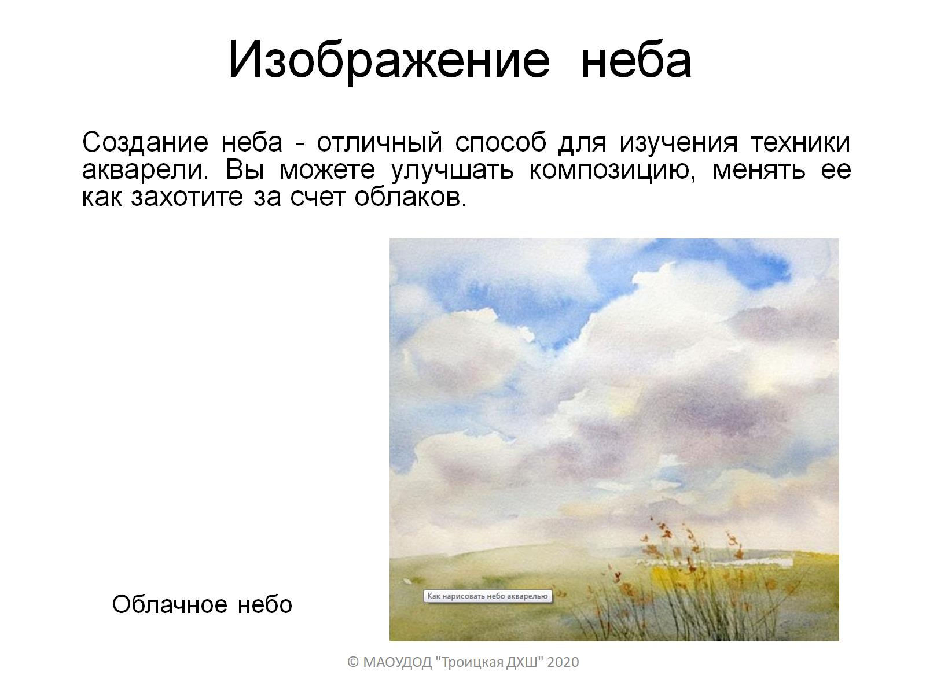
Изображение неба

Slide 4
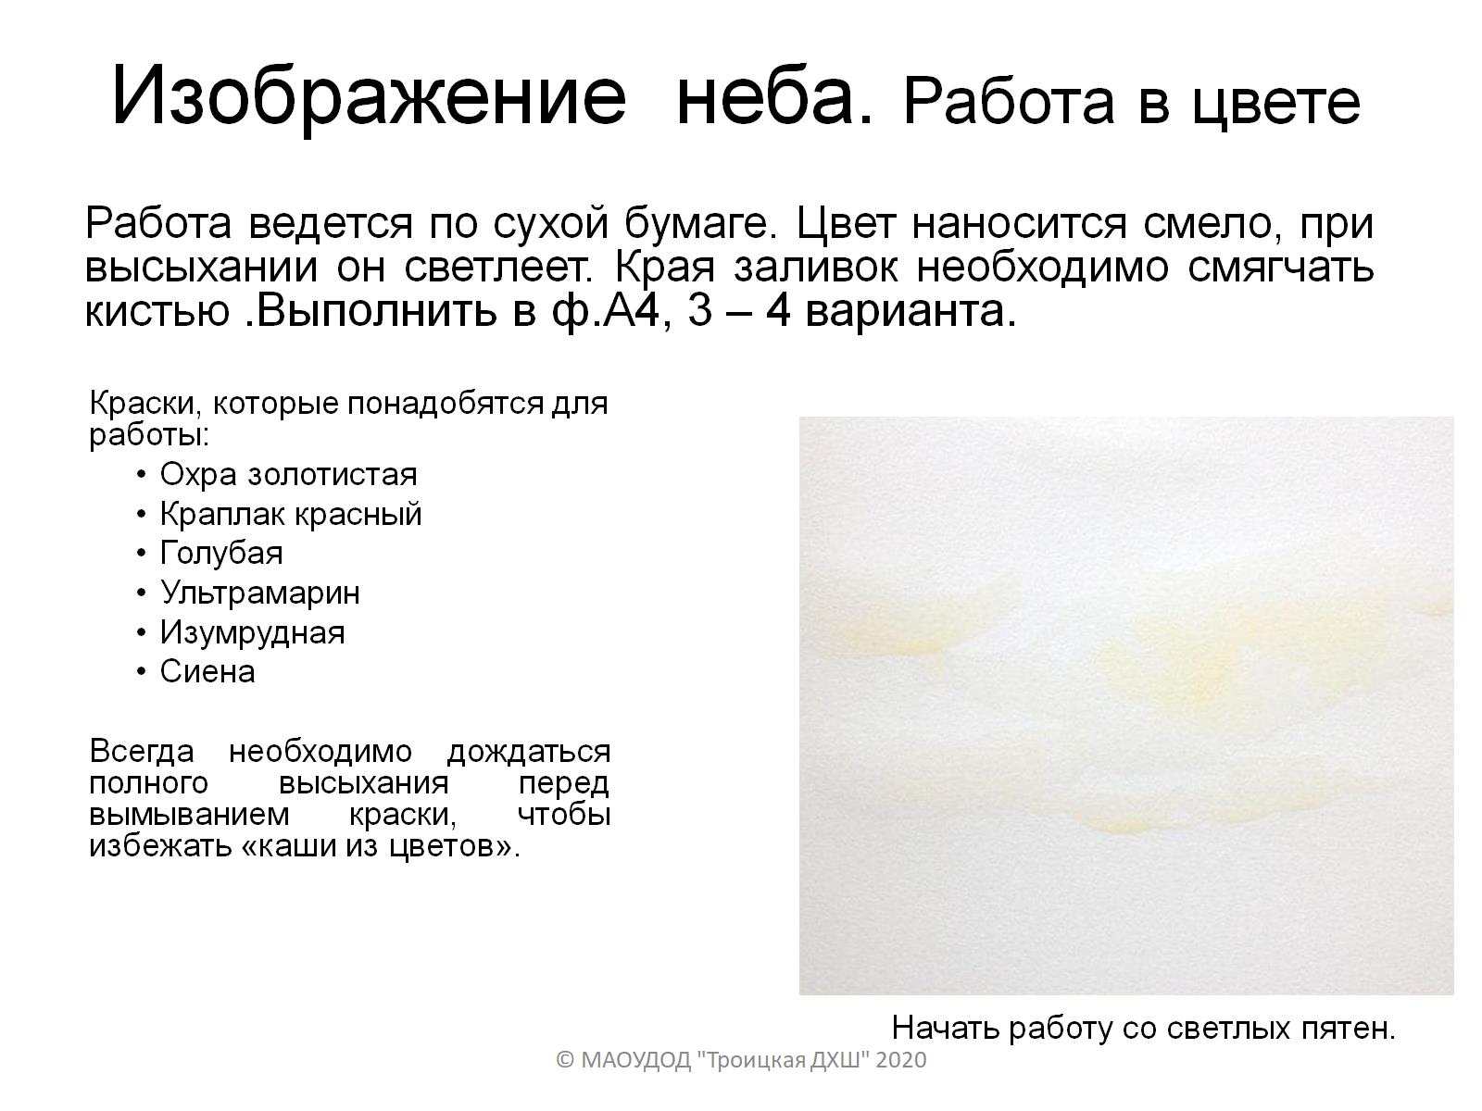
Изображение неба. Работа в цвете

Slide 5
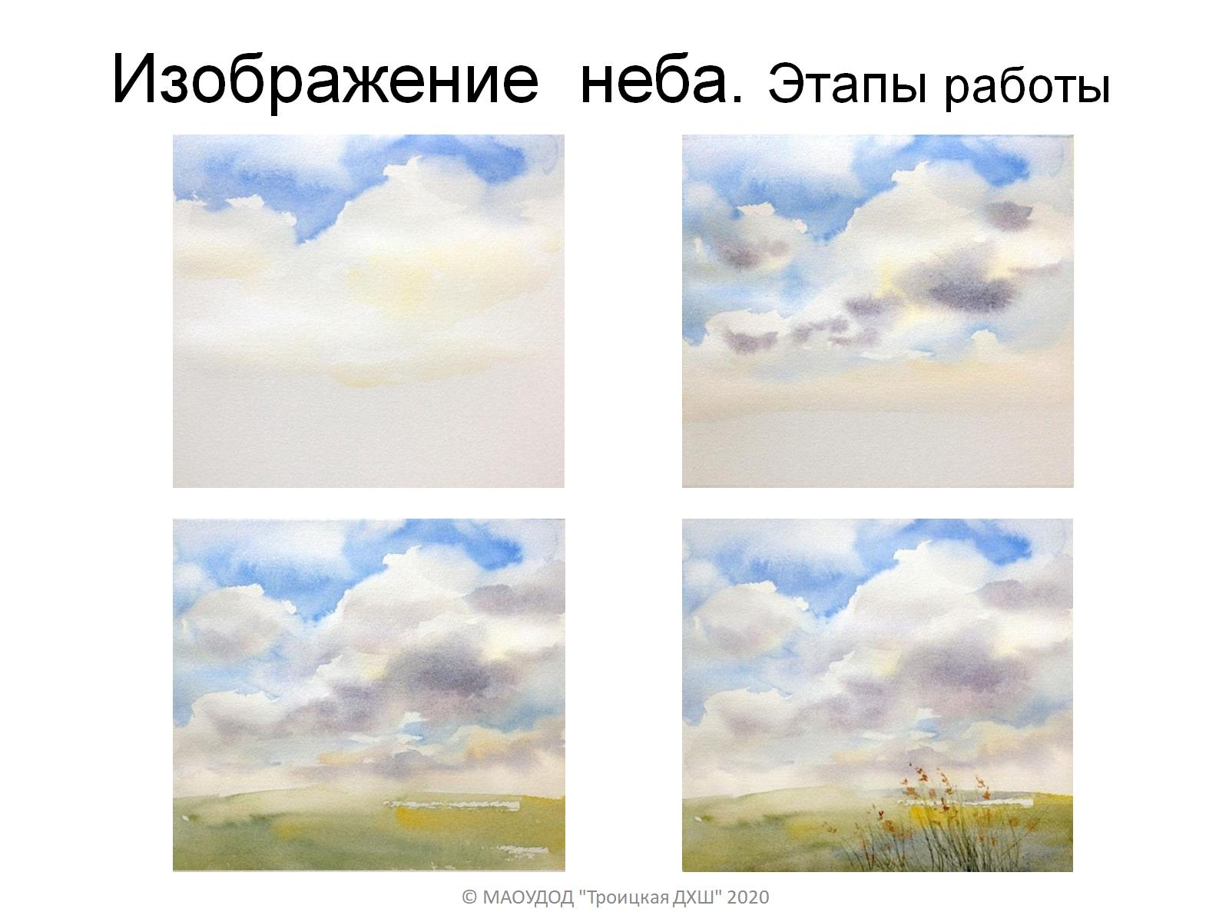
Изображение неба. Этапы работы

Slide 6
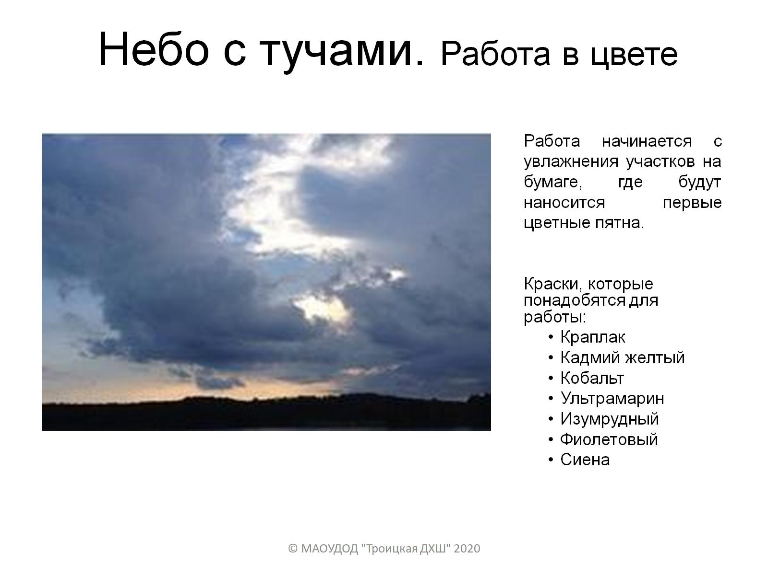
Небо с тучами. Работа в цвете

Slide 7
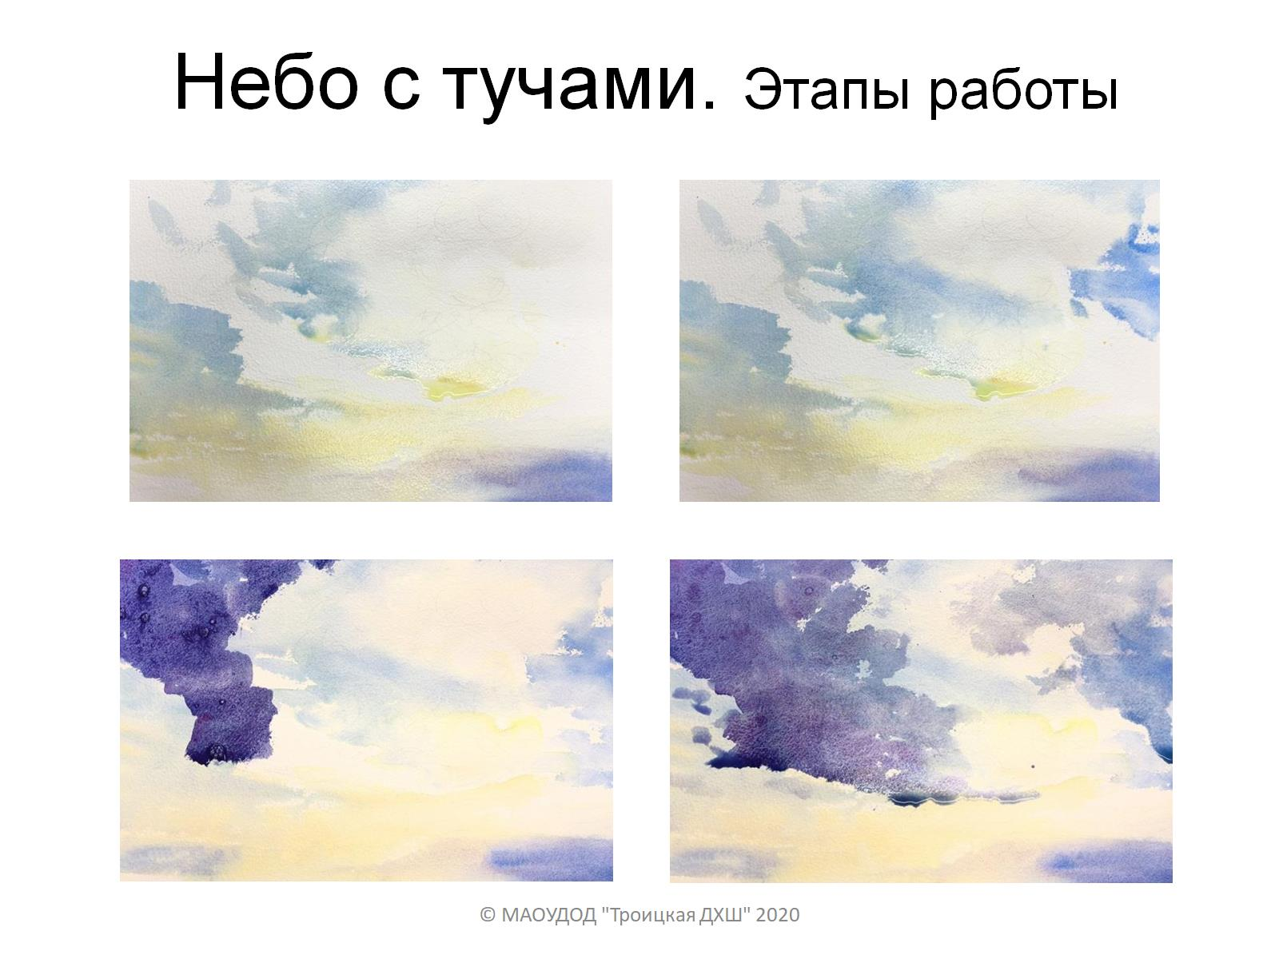
Небо с тучами. Этапы работы

Slide 8
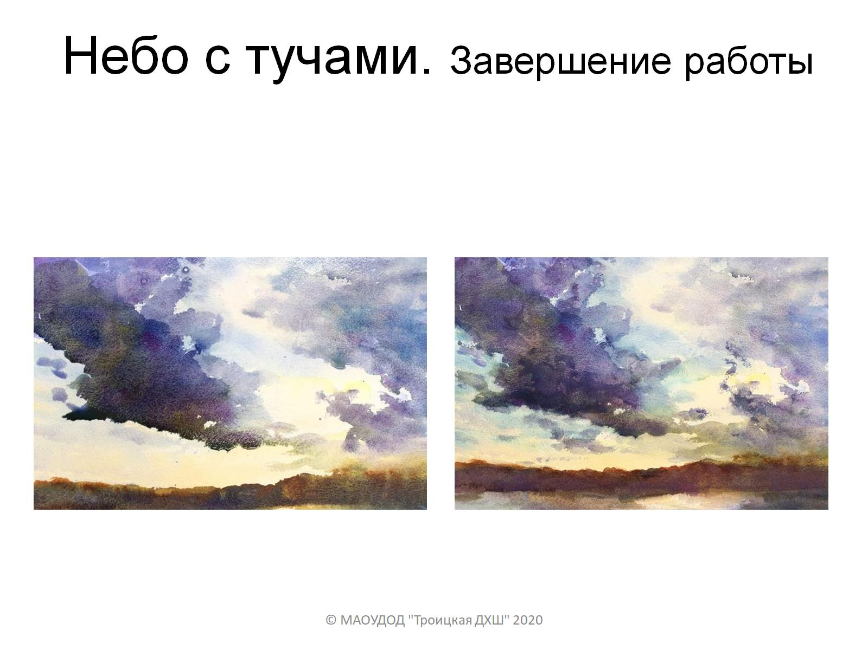
Небо с тучами. Завершение работы

Slide 9
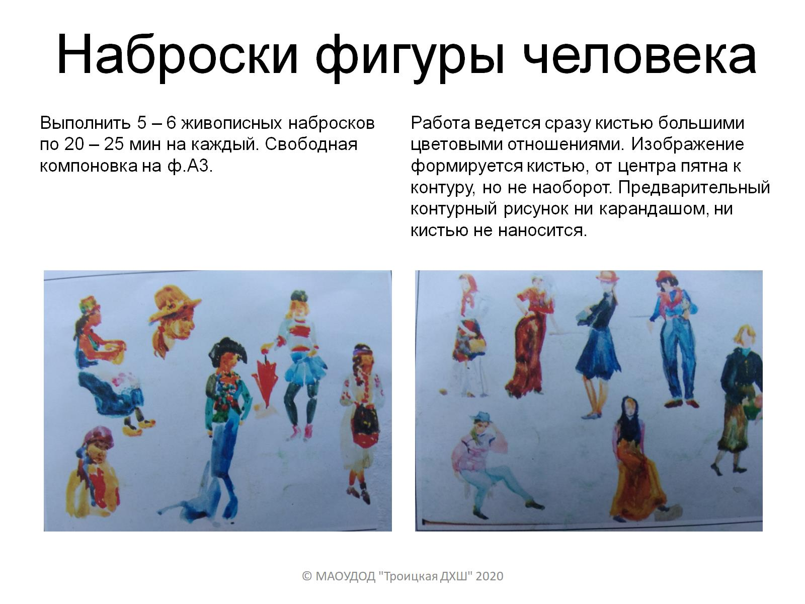
Наброски фигуры человека

